Slide 1
Птицы из фетра
Выполнила: Шулякова Вера Игоревна
МБДОУ №470 г.Челябинск

Slide 2
Фетр — чудесный материал для творчества. Из него можно сшить вещи для декора, создавать украшения и аксессуары. А игрушки из фетра получаются очень уютными и яркими.

Slide 3
Для создания декоративной птички Вам потребуется:
Фетр
Большая иголка
Нитки для вышивки
Ножницы
Ленты
Бусины
Клей ПВА

Slide 4
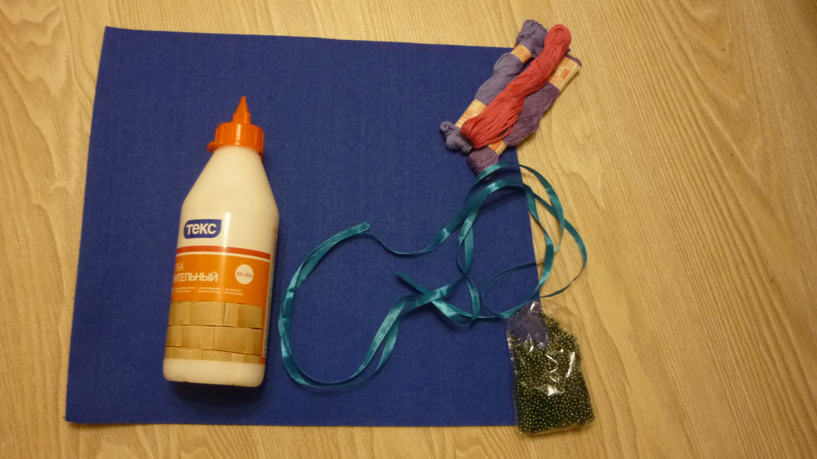

Slide 5
Вырежьте из фетра:
2 дет. Тело
2 дет. Крылья
1 дет. Клюв

Slide 6
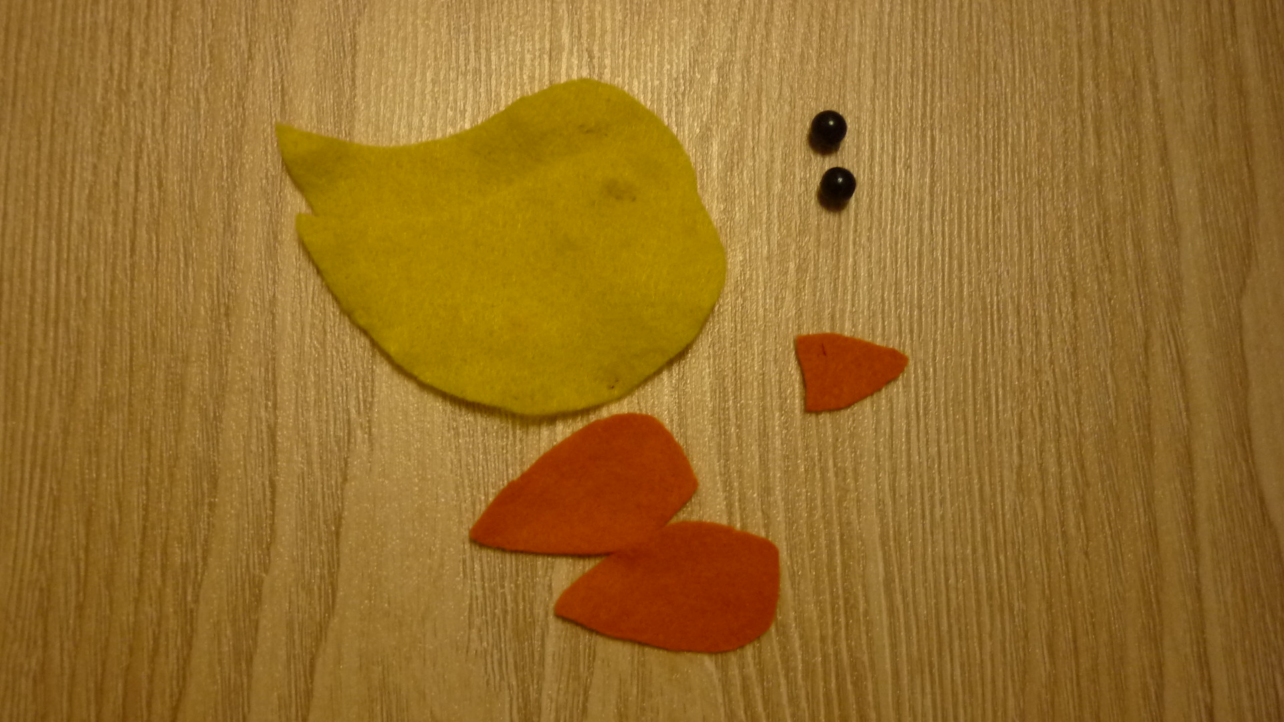

Slide 7
Когда все детали готовы — можно сшивать. Старайтесь делать равномерные шаги, одинаковые по величине.

Slide 8
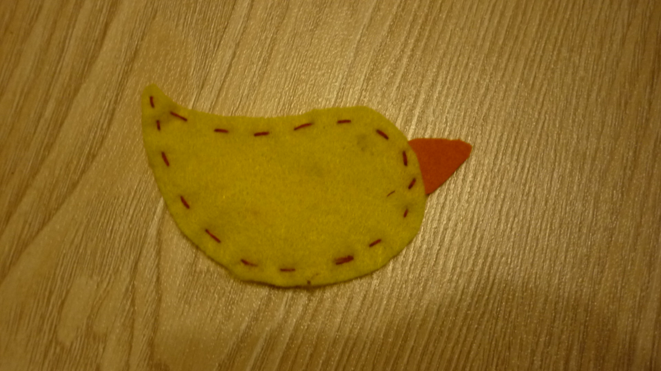

Slide 9
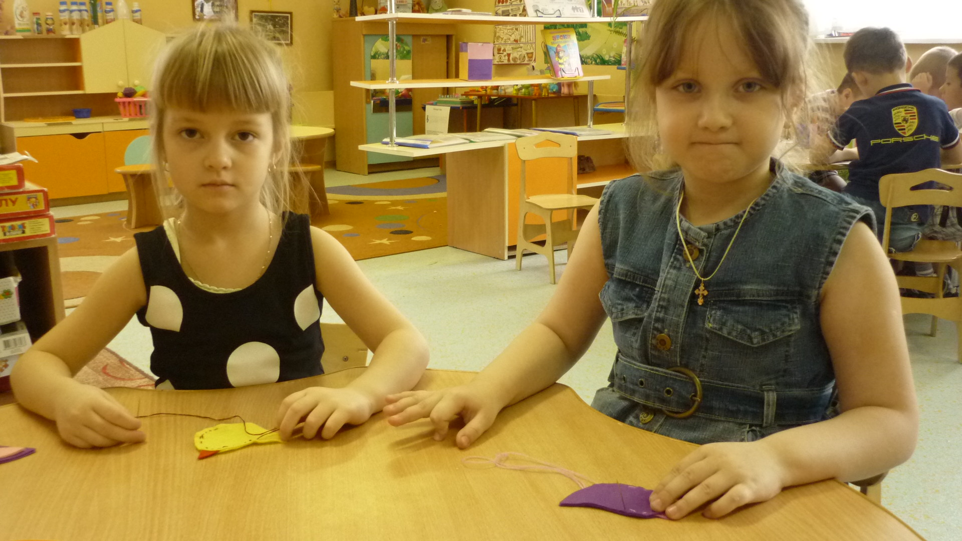

Slide 10
Пришейте глазки, закрепите крылья с помощью клея ПВА. Украсьте птичку ленточкой. Игрушка готова!

Slide 11
